Slide 1
Le Lissage exponentiel
Le lissage exponentiel simple
Le lissage exponentiel double
Le lissage de Holt
Le lissage de Winters
Le lissage Généralisé
‘‘Les modèles de Gardner’’
‘‘Les modèles ETS’’

Slide 2
Modélisation des séries temporelles
La série temporelle $y_{t}$ est disponible pour T observations
La prévision se fera pour les h derniers instants
Le modèle est ajusté à la série pour les instants : t = 1, … , T-h
Horizon d’ajustement
Horizon de prévision
1
T-h
T
On peut distinguer la qualité d’ajustement et la qualité de prévision
Les paramètres du modèle sont estimés en optimisant son ajustement sur la période d’ajustement : minimiser un critère de comparaison choisi
Important : les valeurs de la série dans l’horizon de prévision ne participent pas dans le calcul des paramètres du modèle, fait dans l’horizon d’ajustement

Slide 3

Calcul d’un modèle de lissage exponentiel
Paramètres du modèle :
Valeurs initiales
Paramètres du lissages exponentiel $∈ \left[0, 1\right]$
Choisir le critère de comparaison à minimiser pour ajuster le modèle : RMSE, MAE ou MAPE
La fonction ‘‘critère de comparaison’’ dépend des paramètres du modèle
L’estimation des paramètres se fait en calculant le minimum de la fonction critère de comparaison par application d’une procédure d’optimisation : optim
Calculer le modèle sur la période d’ajustement
Calculer les prévisions
Apprécier la qualité des prévisions

Slide 4
Le lissage exponentiel simple (LES)
Soit la série chronologique y_{t} t = 1, … ,T
La série F_{t} du modèle ajusté a pour signification :
‘‘prévision à partir de l’instant t pour l’instant t+1’’
F_{t} = αy_{t} + (1-α)F_{t-1}, t = 1, … ,T, 0<α<1
F_{t} se calcule à l’instant t
α est appelée la constante du lissage
F_{t} = αy_{t} + (1-α)F_{t-1}
F_{t-1} = αy_{t-1} + (1-α)F_{t-2}
F₂ = αy₂ + (1-α)F₁

Slide 5
On déduit alors que :
si T est assez grand
Dans ce cas, la valeur de F₁ n’a qu’une très faible incidence sur la valeur de F_{T}
Le problème de minimisation suivant
a pour solution :
si T est assez grand
L’erreur d’ajustement : e_{t} = y_{t} – F_{t-1}
La prévision de la série y_{t} à l’instant T + h est :

Slide 6
Choix optimale de la constante de lissage
On commence par choisir un des critères de comparaison, MSE, RMSE, MAE, MAPE
On calcule les modèles de lissage pour α = 0.1, 0.2, … 0.9
Le modèle retenu est celui qui assure le plus petit critère
Appliquons la méthode du lissage exponentiel à la série trimestrielle de l’indice du prix à la production du pétrole brute.
α = 0.3 et F₂ est égale à la moyenne des trois premières valeurs.
On aurait pu choisir F₁ = y₁

Slide 7
1) Le lissage réalise un écrêtage de la série
2) Le lissage s’adapte au changement de niveau

Slide 8
Choix optimale de la constante de lissage
On remarque que les critères sont minimales pour α = 0.9

Slide 9

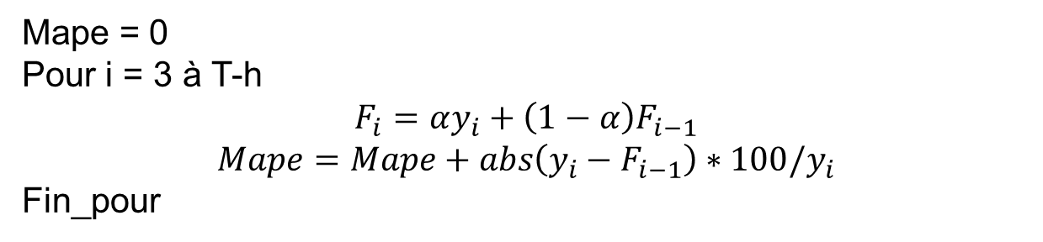
Equations du modèle du lissage exponentiel simple
Les paramètres du modèles sont : $F_{2}$ et $α$
On choisit le MAPE comme critère à minimiser pour estimer le modèle, c’est une fonction dans ce cas à 2 variables
Initialisation des paramètres : $F_{2}=x[1]$ et $α=x[2]$
Mape = 0
Pour i = 3 à T-h
$$F_{i}=αy_{i}+\left(1−α\right)F_{i−1}$$
$$Mape=Mape+abs\left(y_{i}−F_{i−1}\right)∗100/y_{i}$$
Fin_pour
$$Mape=Mape/\left(T−h−2\right)$$
Optimisation de la fonction Mape par la procédure optim
Calcul du modèle sur l’horizon d’ajustement : 1,…, T-h
Calcul des prévisions pour les h derniers instants :
${\hat{y}}_{t}=F_{T−h}$, pour $t≥T−h+1$

Slide 10
Le lissage exponentiel double (LED)
C’est une méthode plus générale que le LES
Elle s’adapte aux séries présentant une tendance
Pour une série y_{t} t = 1, … ,T, LED suggère une prévision de la forme :
: valeur prévue de la série à partir de T pour l’instant T+h
S_{T} et T_{T} sont choisis de façon à minimiser :
Pour cela on a :

Slide 11
D’où :
Si T est assez grand, remplaçons :
Dans ce cas :

Slide 12
On pose :
D’où
Par suite :

Slide 13
D’où
Formule de mise à jour :
A partir des formules de mise à jour de E₁(T) et E₂(T), il est possible de déduire les formules de mise à jour de S_{T} et T_{T}

Slide 14
Mise à jour de S_{T}
avec λ = 2α – α²

Slide 15
Mise à jour de T_{T}
Autre formulation de la mise à jour de T_{T}

Slide 17

avec λ = 2α – α²
La série ajustée : F_{t-1} = S_{t-1} + T_{t-1}
L’erreur d’ajustement : e_{t} = y_{t} – F_{t-1}
Autre possibilité de calculs des valeurs initiales : S₁ = y₁ et T₁ = 0
Remarque :
Dés que le nombre d’observations est supérieur à une dizaine, les valeurs lissées en fin de période sont très peu sensibles au choix des valeurs initiales
Appliquons le LED à la série ‘‘indice de salaire annuel moyen de l’industrie italienne 1962 - 1991’’

Slide 18
Le rattrapage de la pente est autant plus rapide que le coefficient α est élevé

Slide 19
Choix optimale de la constante de lissage
On calcule le LED pour différentes valeurs de α
La valeur optimale de α est 0.9
Equations du modèle du lissage exponentiel double
Les paramètres du modèles sont : $S_{2}, T_{2}$ et $α$
On choisit le MAPE comme critère à minimiser pour estimer le modèle, c’est une fonction dans ce cas à 3 variables

Slide 20
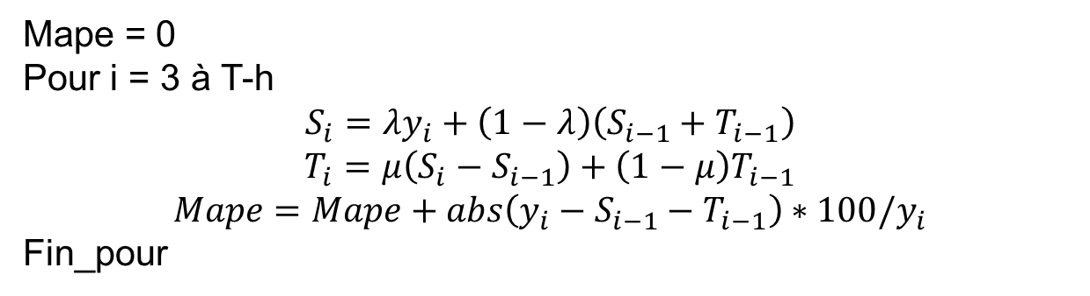


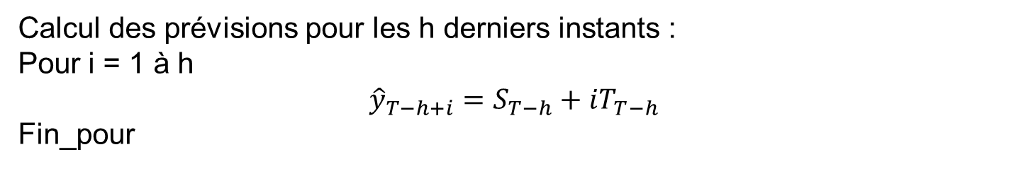
Initialisation des paramètres : $S_{2}=x\left[1\right], T_{2}=x\left[2\right]$ et $α=x[3]$
λ = 2α – α² et $μ=\frac{α}{2−α}$
Mape = 0
Pour i = 3 à T-h
$$S_{i}=λy_{i}+\left(1−λ\right)\left(S_{i−1}+T_{i−1}\right)$$
$$T_{i}=μ\left(S_{i}−S_{i−1}\right)+\left(1−μ\right)T_{i−1}$$
$$Mape=Mape+abs\left(y_{i}−S_{i−1}−T_{i−1}\right)∗100/y_{i}$$
Fin_pour
$$Mape=Mape/\left(T−h−2\right)$$
Optimisation de la fonction Mape par la procédure optim
Calcul du modèle sur l’horizon d’ajustement : 1,…, T-h
Calcul des prévisions pour les h derniers instants :
Pour i = 1 à h
$${\hat{y}}_{T−h+i}=S_{T−h}+iT_{T−h}$$
Fin_pour

Slide 21
Le lissage de Holt (séries non saisonnière)
Le lissage de Holt s’applique aux séries chronologiques sans composantes saisonnières et à tendance localement linéaire.
Mise à jour du niveau
Mise à jour de la pente
Contrairement au LED, λ et μ sont des paramètres quelconques compris entre 0 et 1.
La prévision à la date T, pour l’horizon h est :
Le choix de λ et μ se fait de façon à minimiser un des critères de comparaison : MSE, MAE, MAPE, (calcul long)
Exemple : si λ, μ = 0.1, …, 0.9, dans ce cas, il y a 81 cas à traiter

Slide 22
Appliquons le lissage de Holt à la série ‘‘indice de salaire annuel moyen de l’industrie italienne 1962 - 1991’’
Equations du modèle du lissage exponentiel de Holt
Les paramètres du modèles sont : $S_{2}, T_{2}, λ$ et $μ$
On choisit le MAPE comme critère à minimiser pour estimer le modèle, c’est une fonction dans ce cas à 4 variables

Slide 23
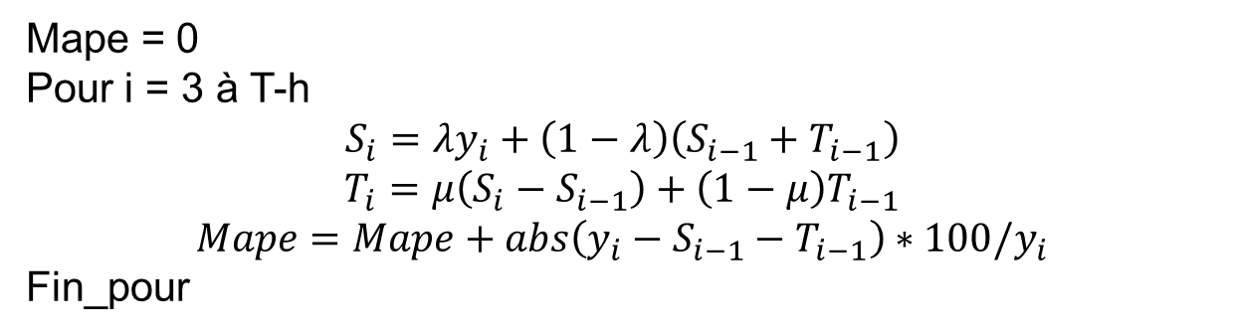

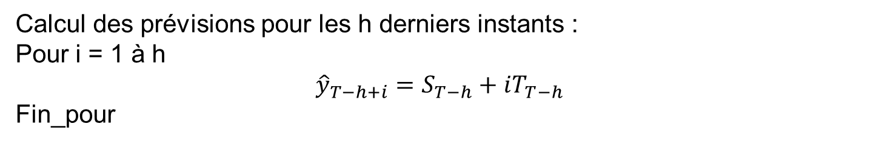
Initialisation des paramètres : $S_{2}=x\left[1\right], T_{2}=x\left[2\right], λ=x[3]$ et $μ=x[4]$
Mape = 0
Pour i = 3 à T-h
$$S_{i}=λy_{i}+\left(1−λ\right)\left(S_{i−1}+T_{i−1}\right)$$
$$T_{i}=μ\left(S_{i}−S_{i−1}\right)+\left(1−μ\right)T_{i−1}$$
$$Mape=Mape+abs\left(y_{i}−S_{i−1}−T_{i−1}\right)∗100/y_{i}$$
Fin_pour
$$Mape=Mape/\left(T−h−2\right)$$
Optimisation de la fonction Mape par la procédure optim
Calcul du modèle sur l’horizon d’ajustement : 1,…, T-h
Calcul des prévisions pour les h derniers instants :
Pour i = 1 à h
$${\hat{y}}_{T−h+i}=S_{T−h}+iT_{T−h}$$
Fin_pour

Slide 24
Le lissage de Holt-Winters (séries saisonnière)
C’est une généralisation de la méthode de Holt, où la tendance est supposée localement linéaire.
La composante saisonnière I_{t}, de période s (s = 4 ou 12) est introduite au modèle, d’une manière multiplicative ou additive
Les paramètres du modèle sont :
S_{t} : Le niveau
T_{t} : La pente
I_{t} : La composante saisonnière
s : La période de la composante saisonnière
(s = 12 données mensuelles, s = 4 données trimestrielles)

Slide 25
Les équations de mise à jour du modèle additif :
S_{t} = α( y_{t} – I_{t-s}) + (1 – α)(S_{t-1} + T_{t-1})
T_{t} = γ( S_{t} – S_{t-1}) + (1 – γ)T_{t-1}
I_{t} = δ( y_{t} – S_{t}) + (1 – δ)I_{t-s}
Les paramètres α, γ et δ sont compris entre 0 et 1.
La prévision à la date T, pour l’horizon h est :
On utilise la périodicité de la composante saisonnière pour estimer ${\hat{I}}_{T+h}$ :
${\hat{I}}_{T+h}$ = I_{T+h-s} si 0 < h ≤ s
${\hat{I}}_{T+h}$ = I_{T+h-2s} si s < h ≤ 2s, et ainsi de suite …

Slide 26
Calcul des valeurs initiales
Les valeurs initiales des composantes saisonnières sont obtenues par la méthode de décomposition saisonnière
Autre façon de calculer les valeurs initiales, pour une série trimestrielle :
Les niveaux des derniers trimestres de la 1ère année sont calculés en utilisant les MMC(4)
T₄ = S₄ – S₃
I₄ = y₄ – S₄, I₃ = y₃ – S₃, I₂ = y₂ – (S₃ – T₄), I₁ = y₁ – (S₃ – 2T₄)

Slide 27
Initialisation des composantes saisonnières :
Calculer les moyennes mobiles centrées sur une année donnée
Déduire les composantes saisonnières en retranchant les moyennes mobiles centrées des valeurs de la série
La série ajustée : F_{t-1} = S_{t-1} + T_{t-1} + I_{t-s}
L’erreur d’ajustement : e_{t} = y_{t} – F_{t-1}
Remarque : l’ajustement ne peut débuter qu’à partir de la 2ème année.
Application du lissage de Holt-Winters à la série ‘‘Consommation trimestrielle d’essence d’aviation ‘‘

Slide 28
Les équations de mise à jour du modèle multiplicatif :
T_{t} = γ( S_{t} – S_{t-1}) + (1 – γ)T_{t-1}
Les paramètres α, γ et δ sont compris entre 0 et 1.
La prévision à la date T, pour l’horizon h est :
On utilise la périodicité de la composante saisonnière pour estimer I_{T+h} :
${\hat{I}}_{T+h}$ = I_{T+h-s} si 0 < h ≤ s
${\hat{I}}_{T+h}$ = I_{T+h-2s} si s < h ≤ 2s, et ainsi de suite …

Slide 29
Calcul des valeurs initiales
Les valeurs initiales (t = 2) des composantes saisonnière sont obtenus par la méthode de décomposition saisonnière
Autre façon de calculer les valeurs initiales, pour une série trimestrielle :
Les niveaux des derniers trimestres de la 1ère année sont calculés en utilisant les MMC(4)
T₄ = S₄ – S₃

Slide 30
Initialisation des composantes saisonnières :
Calculer les moyennes mobiles centrées sur une année donnée
Déduire les composantes saisonnières en faisant le rapport des valeurs de la série avec les moyennes mobiles centrées
La série ajustée : F_{t-1} = (S_{t-1} + T_{t-1})I_{t-s}
L’erreur d’ajustement : e_{t} = y_{t} – F_{t-1}
Remarque : l’ajustement ne peut débuter qu’à partir de la 2ème année.
Application à la série : ventes des bouteilles de champagne

Slide 31
Le lissage généralisé
La série y_{t} t = 1 … T, est ajustée au voisinage de T par la fonction :
φ(t-T) = f(t-T)’a, f(t) et a sont deux vecteurs de taille (n,1)
a(T) est estimé en minimisant = (y - Fa)’Ω(y - Fa)
,
, une matrice de taille (T,n)
β est le paramètre de lissage, 0 < β < 1

Slide 32
Choix de la fonction f(t) ?
f(t) peut être choisie de telle sorte que l’ajustement de la série soit : constant, linéaire, polynomiale, sinusoïdale ou exponentiel.
Pour toutes ces formes, f(t) vérifie la propriété de matrice à transition fixe :
f(t) = Af(t-1), A matrice de taille (n,n).
Ajustement constant : φ(t) = a
Dans ce cas f(t) = 1, le lissage généralisé coïncide avec le lissage simple et A = 1.

Slide 33
Ajustement linéaire φ(t) = a₁ + a₂t
φ(t) est un polynôme de degré m
f₁(t)=1, f₂(t) = t, f₃(t) = t(t-1)/2, … , f_{m+1}(t) = t(t-1) … (t-m+1)/m!
On a la relation f_{k}(t) = f_{k-1}(t-1) + f_{k}(t-1), k > 1
est à matrice de transition fixe si : f(t) = Af(t-1)
La 1ère et la 2ème diagonale = 1

Slide 34
Ajustement sinusoïdale φ(t) = a₁sin(wt) + a₂cos(wt)
on a f(t) = Af(t-1)
Ajustement exponentiel φ(t) = ae^{αt}
f(t) = e^{αt}, A = e^{α}, on a f(t) = Af(t-1)
La solution du problème de minimisation :
a(T) = (F’ΩF)⁻¹F’Ωy, avec
et

Slide 35
Comme 0 < β < 1,
La convergence de F’ΩF, nécessite β < e^{2α}, pour l’ajustement exponentiel et est assurée pour les autres ajustements.
Donc â(T) = M⁻¹F’Ωy, avec
Equation de mise à jour de â(T) = M⁻¹Z(T)
j = i + 1

Slide 36
avec g = M⁻¹f(0) et G = M⁻¹βA⁻¹M
La prévision de Y_{T+h} est f(h)’â(T)

Slide 37
Expression de la matrice M dans le cas d’un ajustement polynomial de degré 2
f(j)’ = [1 j j(j-1)/2]

Slide 38
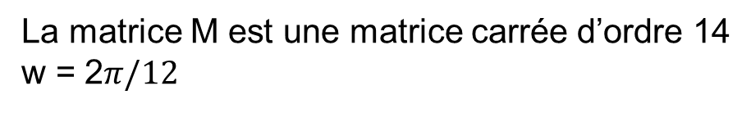
Modèle de lissage généralisé pour ajuster une série mensuelle
La matrice M est une matrice carrée d’ordre 14
w = 2$π/12$

Slide 39
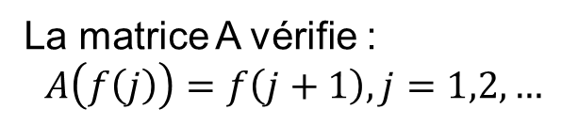
Calcul de la matrice A
a = cos(w) et b = sin(w)
La matrice A vérifie :
$$A\left(f\left(j\right)\right)=f\left(j+1\right), j=1,2, …$$

Slide 40
Les modèles de Gardner
Tableau de sélection du modèle de prévision
Cas | Série ayant la plus petite variance | Modèle
A | X_{t} | Lissage simple
B | (1-B)X_{t} | DA-N
C | (1-B)²X_{t} | Lissage de Holt
D | (1-B^{s})X_{t} | N-M
E | (1-B)(1-B^{s})X_{t} | DA-M
F | (1-B²)(1-B^{s})X_{t} | H-W multiplicatif
BX_{t} = X_{t-1}, B²X_{t} = X_{t-2}, B^{s}X_{t} = X_{t-s}
s : La période de la composante saisonnière
(s = 12 données mensuelles, s = 4 données trimestrielles)

Slide 41
$\left(1−B\right)X_{t}=X_{t}−X_{t−1}$
${\left(1−B\right)}^{2}X_{t}=X_{t}−{2X}_{t−1}+X_{t−2}$
$\left(1−B^{s}\right)X_{t}=X_{t}−X_{t−s}$
$$\left(1−B\right)\left(1−B^{s}\right)X_{t}=\left(1−B^{s}−B+B^{s+1}\right)X_{t}=X_{t}−X_{t−s}−X_{t−1}+X_{t−s−1}$$
$$\left(1−B^{2}\right)\left(1−B^{s}\right)X_{t}=\left(1−B^{s}−B^{2}+B^{s+2}\right)X_{t}=X_{t}−X_{t−s}−X_{t−2}+X_{t−s−2}$$

Slide 42
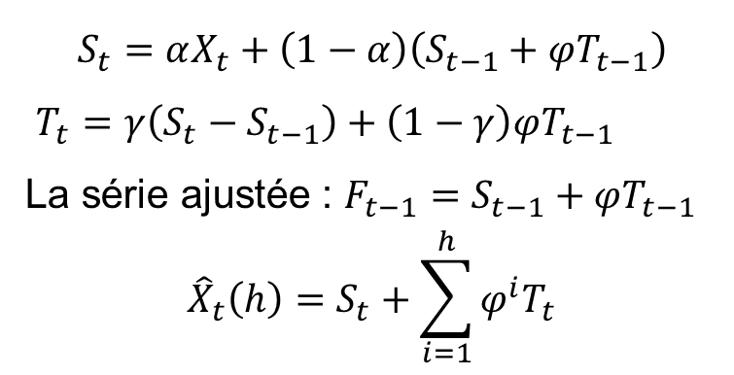

Le modèle DA-N : damped additive none
$$S_{t}=αX_{t}+\left(1−α\right)\left(S_{t−1}+φT_{t−1}\right)$$
$T_{t}=γ\left(S_{t}−S_{t−1}\right)+\left(1−γ\right)φT_{t−1}$
La série ajustée : $F_{t−1}=S_{t−1}+φT_{t−1}$
$${\hat{X}}_{t}\left(h\right)=S_{t}+\sum_{i=1}^{h}{φ^{i}T_{t}}$$
Le modèle N-M : none trend multiplicative
La série ajustée : $F_{t−1}=S_{t−1}I_{t−s}$

Slide 43
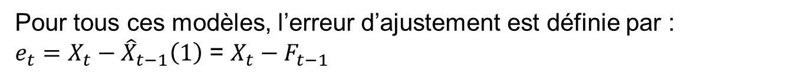
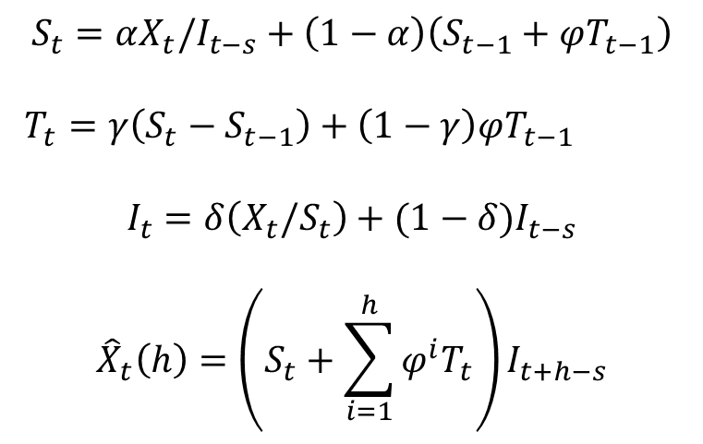
Le modèle DA-M : damped additive multiplicative
$$S_{t}=αX_{t}/I_{t−s}+\left(1−α\right)\left(S_{t−1}+φT_{t−1}\right)$$
$T_{t}=γ\left(S_{t}−S_{t−1}\right)+\left(1−γ\right)φT_{t−1}$
$$I_{t}=δ\left(X_{t}/S_{t}\right)+(1−δ)I_{t−s}$$
$${\hat{X}}_{t}\left(h\right)=\left(S_{t}+\sum_{i=1}^{h}{φ^{i}T_{t}}\right)I_{t+h−s}$$
La série ajustée : $F_{t−1}=\left(S_{t−1}{+φT}_{t−1}\right)I_{t−s}$
Pour tous ces modèles, l’erreur d’ajustement est définie par :
$e_{t}=X_{t}−{\hat{X}}_{t−1}\left(1\right)$ = $X_{t}−F_{t−1}$

Slide 44
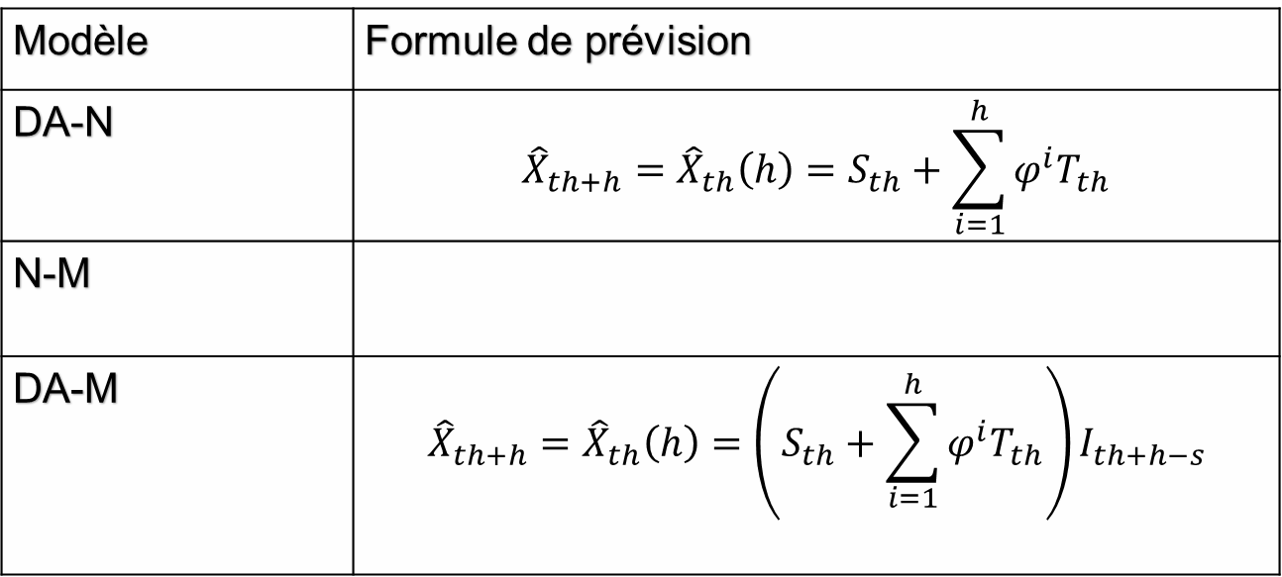
Formules de prévisions à l’instant h, d’une série ajustée jusqu’à l’horizon th
Formule de prévision | Modèle
$${\hat{X}}_{th+h}={\hat{X}}_{th}\left(h\right)=S_{th}+\sum_{i=1}^{h}{φ^{i}T_{th}}$$ | DA-N
 | N-M
$${\hat{X}}_{th+h}={\hat{X}}_{th}\left(h\right)=\left(S_{th}+\sum_{i=1}^{h}{φ^{i}T_{th}}\right)I_{th+h−s}$$ | DA-M

Slide 45
Longueurs T des séries chronologiques pour minimiser l’effet des valeurs initiales :
Séries trimestrielles ≥ 12*4 = 48
Séries mensuelles ≥ 8*12 = 96
Période d’ajustement : T – 2*s
Période de prévision : 2*s

Slide 46
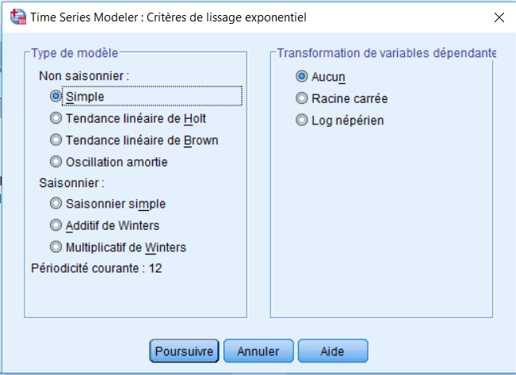
Le lissage exponentiel avec SPSS
SPSS permet de calculer l’un des modèles suivant
Lissage double
Modèle DA-N
Il permet aussi de choisir le meilleur modèle parmi ces modèles

Slide 47
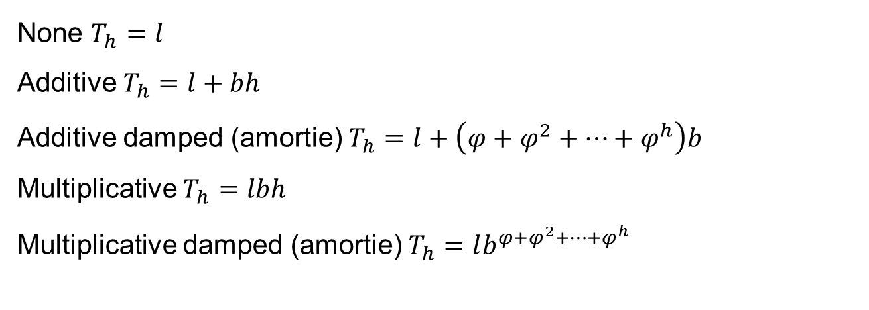
Les modèles de Hyndman : Approche ETS
E : erreur, T : trend, S : composante saisonnière
Le trend peut prendre les formes suivantes :
None $T_{h}=l$
Additive $T_{h}=l+bh$
Additive damped (amortie) $T_{h}=l+\left(φ+φ^{2}+…+φ^{h}\right)b$
Multiplicative $T_{h}=lbh$
Multiplicative damped (amortie) $T_{h}=lb^{φ+φ^{2}+…+φ^{h}}$
La composante saisonnière peut prendre les 3 formes suivantes :
N : absence de composantes saisonnières
A : composante saisonnière additive
M : composante saisonnière multiplicative

Slide 48
Il y a 15 possibilités pour combiner le Trend avec la Composante saisonnière, voir fichier ‘‘file’’
L’erreur E peut être combinée soit d’une manière additive ou multiplicative
Hyndman a développé ainsi 30 modèles possibles
Un modèle à erreur additive, a la même formule de prévision que le même modèle à erreur multiplicative
Exemples :
A,N,N : Lissage exponentiel simple
A,A,N : Lissage de Holt
M,A,M : Lissage de H-W multiplicatif avec erreur multiplicative

Slide 49
Le modèle espace d’état linéaire
$$\left\{\begin{matrix}y_{t}=w^{′ }x_{t−1}+ε_{t} équation de mesure \\ x_{t}=Fx_{t−1}+gε_{t} équation d^{′}état ou équation de transition\end{matrix}\right.$$
$y_{t}$ une série chronologique, $ε_{t}$ est bruit blanc
$x_{t}$ vecteur de taille m, appelé vecteur d’état
F matrice carrée de taille (m,m), g est un vecteur de taille (m,1)
w’ est un vecteur de taille (1,m)

Slide 50
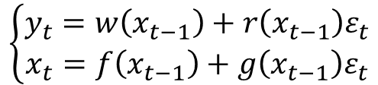


Le modèle espace d’état non linéaire
$$\left\{\begin{matrix}y_{t}=w\left(x_{t−1}\right)+r\left(x_{t−1}\right)ε_{t} \\ x_{t}=f\left(x_{t−1}\right)+g\left(x_{t−1}\right)ε_{t}\end{matrix}\right.$$
$y_{t}$ une série chronologique, $ε_{t}$ est bruit blanc
$x_{t}$ vecteur de taille m, appelé vecteur d’état
w et r sont deux fonctions de $R^{m}→R$
f et g sont deux fonctions de $R^{m}→R^{m}$
Le fichier ‘‘file modèle espace d’état’’ reprend les 30 équations différentes des modèles ETS
On pose $μ_{t}=w\left(x_{t−1}\right)$
Si le modèle est à erreur additive alors r$\left(x_{t−1}\right)=1→y_{t}=μ_{t}+ε_{t}$
Si le modèle est à erreur multiplicative alors r$\left(x_{t−1}\right)=μ_{t}$
$$→dans ce cas y_{t}=μ_{t}\left(1+ε_{t}\right)$$

Slide 51

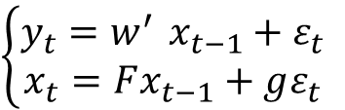
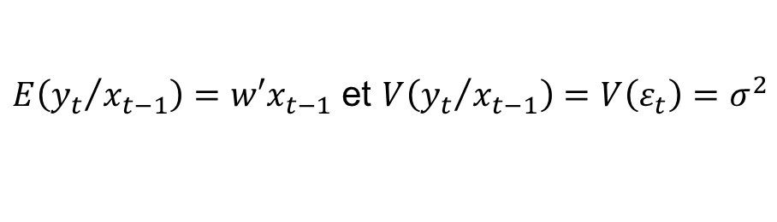
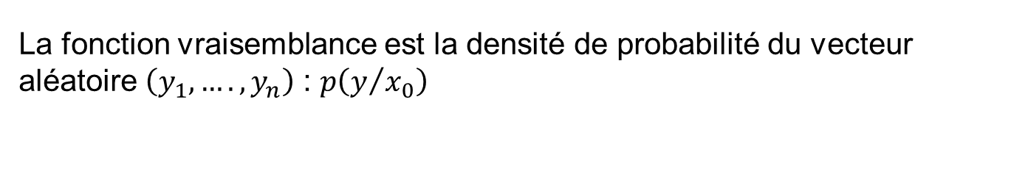
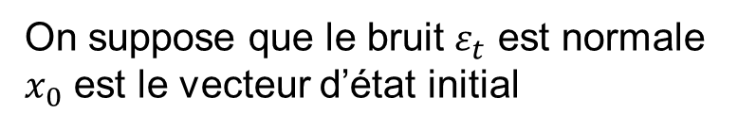
Calcul de la fonction vraisemblance du modèle espace d’état linéaire
$$\left\{\begin{matrix}y_{t}=w^{′ }x_{t−1}+ε_{t} \\ x_{t}=Fx_{t−1}+gε_{t} \end{matrix}\right.$$
On suppose que le bruit $ε_{t}$ est normale
$x_{0}$ est le vecteur d’état initial
$x_{t}$ est une combinaison de $x_{0}$ et $ε_{1},…,ε_{t}$, il en est de même pour $y_{t}$
$E\left({y_{t}}/{x_{t−1}}\right)=w′x_{t−1}$ et $V\left({y_{t}}/{x_{t−1}}\right)=V\left(ε_{t}\right)=σ^{2}$
La fonction vraisemblance est la densité de probabilité du vecteur aléatoire $\left(y_{1},….,y_{n}\right)$ : $p\left(y/{x_{0}}\right)$
$$p\left(y/{x_{0}}\right)=\prod_{t=1}^{n}{p\left({y_{t}}/{y_{t−1},…,y_{1},x_{0}}\right)}$$
La densité conjointe s’écrit comme produit de densités conditionnelles
n étant le nombre de valeurs disponibles de la série temporelle

Slide 52
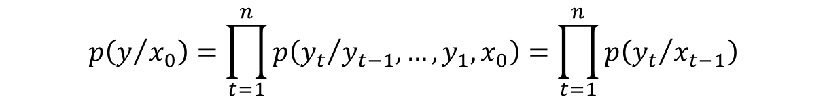
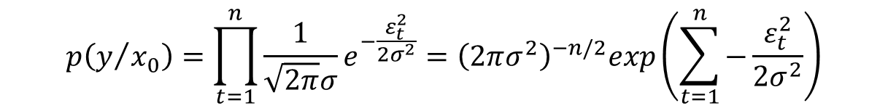
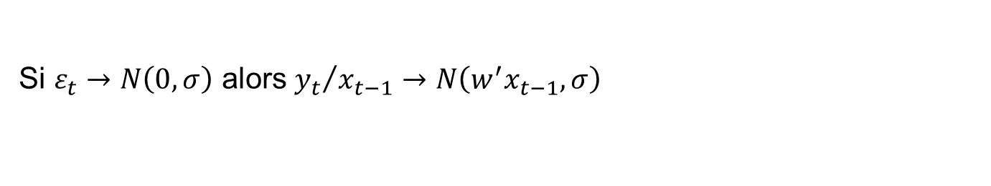

$$p\left(y/{x_{0}}\right)=\prod_{t=1}^{n}{p\left({y_{t}}/{y_{t−1},…,y_{1},x_{0}}\right)}=\prod_{t=1}^{n}{p\left({y_{t}}/{x_{t−1}}\right)}$$
La composante aléatoire de $y_{t}$ si on fixe $y_{t−1},…,y_{1},x_{0}$ est la même que celle de $y_{t}$ si on fixe $x_{t−1}$
Si $ε_{t}→N\left(0,σ\right)$ alors ${y_{t}}/{x_{t−1}→N\left(w^{′}x_{t−1},σ\right)}$
$$f_{{y_{t}}/{x_{t−1}}}\left(y_{t}\right)=\frac{1}{\sqrt{2π}σ}exp\left(−\frac{{\left(y_{t}−w′x_{t−1}\right)}^{2}}{2σ^{2}}\right)=\frac{1}{\sqrt{2π}σ}exp\left(−\frac{ε_{t}^{2}}{2σ^{2}}\right)$$
$$p\left(y/{x_{0}}\right)=\prod_{t=1}^{n}{\frac{1}{\sqrt{2π}σ}e^{−\frac{ε_{t}^{2}}{2σ^{2}}}}={\left(2πσ^{2}\right)}^{−n/2}exp\left(\sum_{t=1}^{n}{−\frac{ε_{t}^{2}}{2σ^{2}}}\right)$$

Slide 53
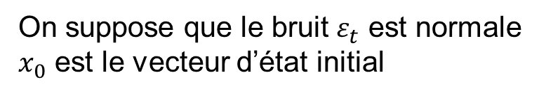
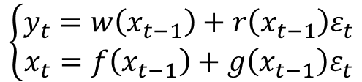

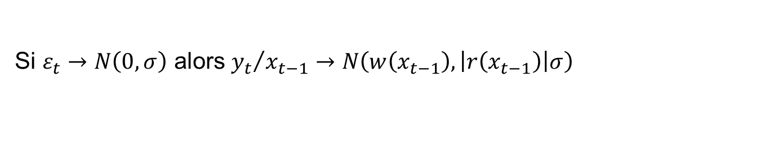
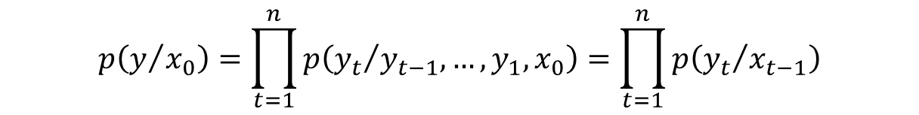
Calcul de la fonction vraisemblance du modèle espace d’état non linéaire
$$\left\{\begin{matrix}y_{t}=w\left(x_{t−1}\right)+r\left(x_{t−1}\right)ε_{t} \\ x_{t}=f\left(x_{t−1}\right)+g\left(x_{t−1}\right)ε_{t}\end{matrix}\right.$$
On suppose que le bruit $ε_{t}$ est normale
$x_{0}$ est le vecteur d’état initial
$$p\left(y/{x_{0}}\right)=\prod_{t=1}^{n}{p\left({y_{t}}/{y_{t−1},…,y_{1},x_{0}}\right)}=\prod_{t=1}^{n}{p\left({y_{t}}/{x_{t−1}}\right)}$$
Si $ε_{t}→N\left(0,σ\right)$ alors ${y_{t}}/{x_{t−1}→N\left(w\left(x_{t−1}\right), \left|r\left(x_{t−1}\right)\right|σ\right)}$
$$p\left(y/{x_{0}}\right)=\prod_{t=1}^{n}{\frac{1}{\sqrt{2π}\left|r\left(x_{t−1}\right)\right|σ}e^{−\frac{ε_{t}^{2}}{2σ^{2}}}}$$
$$={\left(2πσ^{2}\right)}^{−n/2}\prod_{t=1}^{n}{\frac{1}{\left|r\left(x_{t−1}\right)\right|}}exp\left(\sum_{t=1}^{n}{−\frac{ε_{t}^{2}}{2σ^{2}}}\right)$$
On a utilisé le fait que : $ε_{t}=\frac{y_{t}−w\left(x_{t−1}\right)}{r\left(x_{t−1}\right)}$

Slide 54




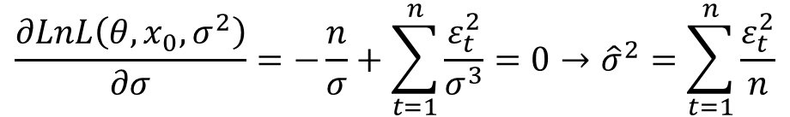
Le logarithme de la fonction vraisemblance : $Ln\left(θ,x_{0},σ^{2}\right)$
$θ$ est le vecteur des paramètres du modèle espace d’état
$$LnL\left(θ,x_{0},σ^{2}\right)=−\frac{n}{2}Ln\left(2πσ^{2}\right)−\sum_{t=1}^{n}{Ln\left(\left|r\left(x_{t−1}\right)\right|\right)}−\frac{1}{2}\sum_{t=1}^{n}{\frac{ε_{t}^{2}}{σ^{2}}}$$
$$\frac{∂LnL\left(θ,x_{0},σ^{2}\right)}{∂σ}=−\frac{n}{σ}+\sum_{t=1}^{n}{\frac{ε_{t}^{2}}{σ^{3}}}=0→{\hat{σ}}^{2}=\sum_{t=1}^{n}{\frac{ε_{t}^{2}}{n}}$$
$$LnL\left(θ,x_{0},{\hat{σ}}^{2}\right)=−\frac{n}{2}Ln\left(2π{\hat{σ}}^{2}\right)−\sum_{t=1}^{n}{Ln\left(\left|r\left(x_{t−1}\right)\right|\right)}−\frac{1}{2}\sum_{t=1}^{n}{\frac{ε_{t}^{2}}{{\hat{σ}}^{2}}}$$
$$−2LnL\left(θ,x_{0},{\hat{σ}}^{2}\right)=nLn\left(2π{\hat{σ}}^{2}\right)+2\sum_{t=1}^{n}{Ln\left(\left|r\left(x_{t−1}\right)\right|\right)}+n$$
$$−2LnL\left(θ,x_{0},{\hat{σ}}^{2}\right)=nLn\left(2πe{\hat{σ}}^{2}\right)+2\sum_{t=1}^{n}{Ln\left(\left|r\left(x_{t−1}\right)\right|\right)}$$

Slide 55


L’estimation des paramètres $θ$ et $x_{0}$ se fait en minimisant la grandeur :
$$L^{∗}\left(θ,x_{0}\right)=nLn\left(\sum_{t=1}^{n}{ε_{t}^{2}}\right)+2\sum_{t=1}^{n}{Ln\left(\left|r\left(x_{t−1}\right)\right|\right)}$$
Cette grandeur devient : $nLn\left(\sum_{t=1}^{n}{ε_{t}^{2}}\right)$ si le modèle espace d’état est linéaire
L’approche ETS consiste à calculer les 30 modèles ETS voir fichier : ‘‘file modèle espace d’état’’
Le meilleur modèle est celui qui minimise un critère de sélection
Forme des critères de sélection IC (Information criterion)
$$IC=L^{∗}\left(θ,x_{0}\right)+qζ\left(n\right)$$
$qζ\left(n\right)$ est la fonction pénalité et q le nombre de paramètres de $θ$ plus le nombre de composantes non stationnaire du vecteur d’état $x_{t}$

Slide 56
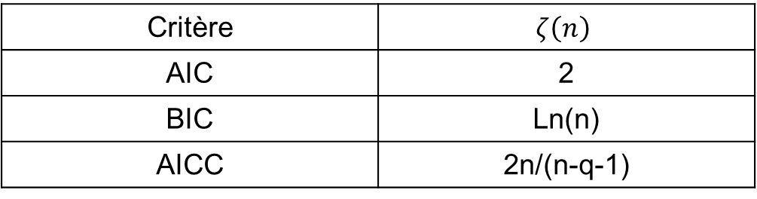
Exemples de critères de sélection
Critère | $$ζ\left(n\right)$$
AIC | 2
BIC | Ln(n)
AICC | 2n/(n-q-1)
Hyndman a séparé les 30 modèles ETS en 5 groupes :
Gr1 : Le modèle espace d’état linéaire et E additive
Gr2 : Le modèle espace d’état linéaire et E multiplicative
Gr3 : MNM, MAM, MA_{d}M
Gr4 : MMN, MMM, MM_{d}N, MM_{d}M
Gr5 : les autres modèles

Slide 57
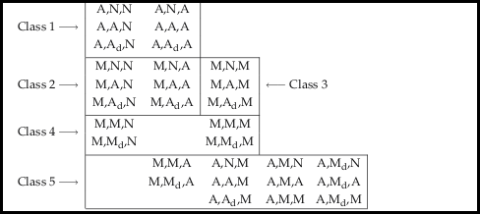
Classification des modèles ETS en groupes

Slide 58

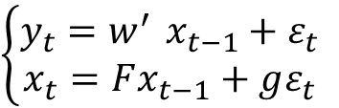
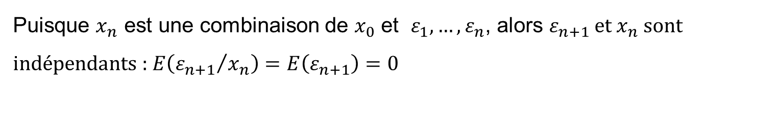
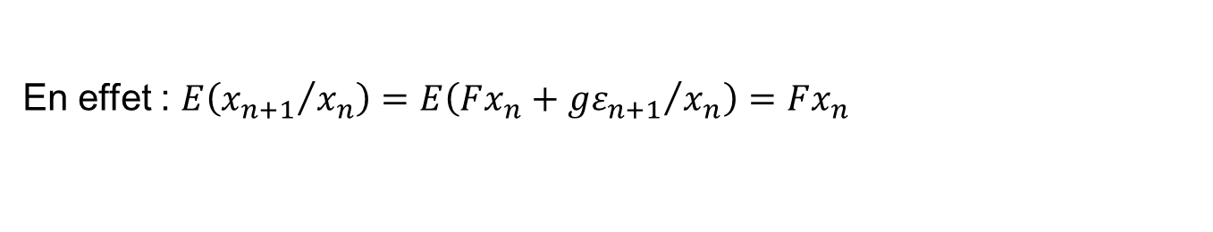
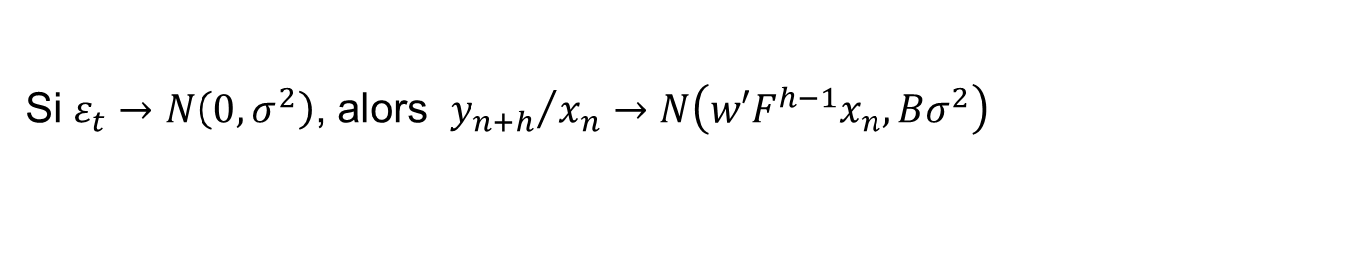
Calculs des prévisions et intervalles de confiance
Gr1 : Le modèle espace d’état linéaire : E additive et S absente ou additive
$$\left\{\begin{matrix}y_{t}=w^{′ }x_{t−1}+ε_{t} \\ x_{t}=Fx_{t−1}+gε_{t} \end{matrix}\right.$$
n étant le nombres de valeurs disponibles pour la série temporelle
Pour un horizon h donné, on calcule : $\left\{\begin{matrix}{\hat{y}}_{n+h}=E\left({y_{n+h}}/{x_{n}}\right) \\ V\left({y_{n+h}}/{x_{n}}\right)\end{matrix}\right.$
Si $ε_{t}→N\left(0,σ^{2}\right)$, alors ${y_{n+h}}/{x_{n}→N\left(w′F^{h−1}x_{n},{Bσ}^{2}\right)}$
En effet : $E\left({x_{n+1}}/{x_{n}}\right)=E\left({Fx_{n}+gε_{n+1}}/{x_{n}}\right)=Fx_{n}$
Puisque $x_{n}$ est une combinaison de $x_{0}$ et $ε_{1},…,ε_{n}$, alors $ε_{n+1}$ et $x_{n}$ sont indépendants : $E\left({ε_{n+1}}/{x_{n}}\right)=E\left(ε_{n+1}\right)=0$
De même on démontre que $E\left({x_{n+h}}/{x_{n}}\right)=F^{h}x_{n}$

Slide 59
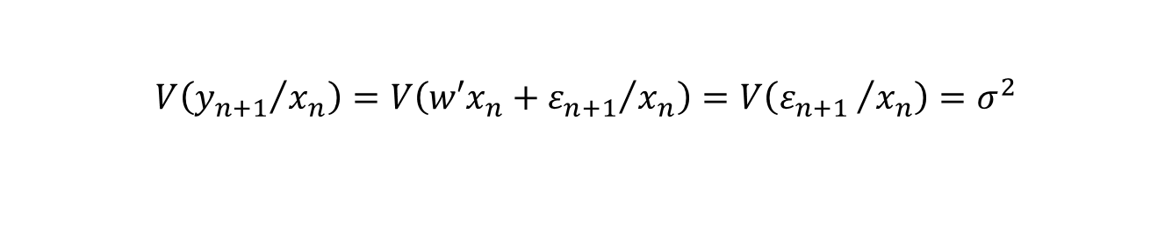
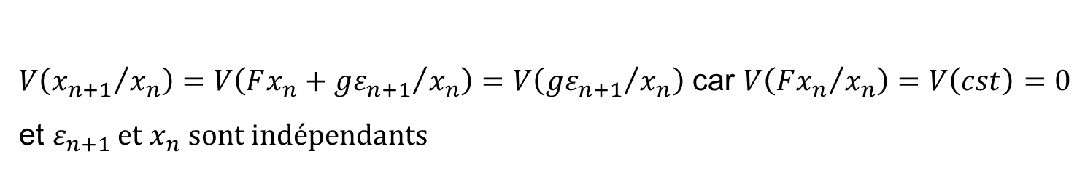
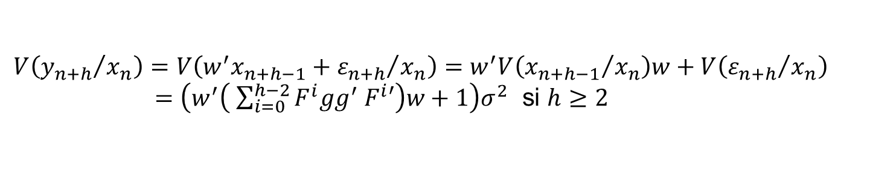
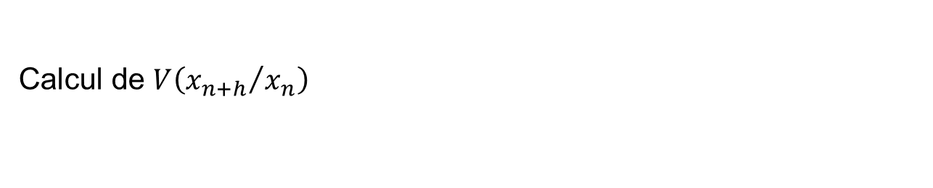
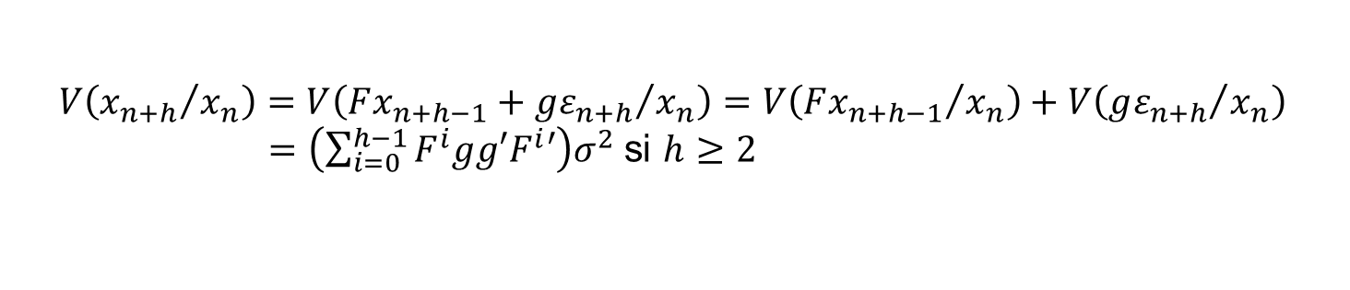
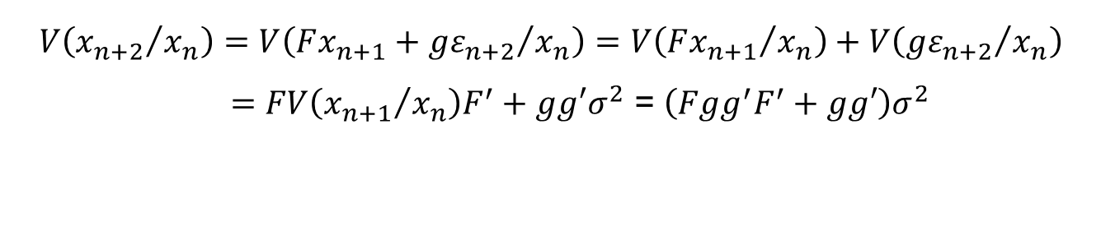
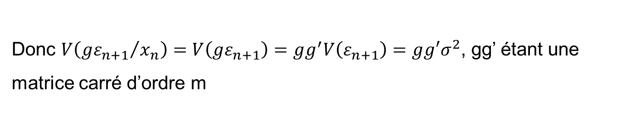
Calcul de $V\left({x_{n+h}}/{x_{n}}\right)$
$V\left({x_{n+1}}/{x_{n}}\right)=V\left({Fx_{n}+gε_{n+1}}/{x_{n}}\right)=V\left({gε_{n+1}}/{x_{n}}\right)$ car $V\left({Fx_{n}}/{x_{n}}\right)=V\left(cst\right)=0$ et $ε_{n+1}$ et $x_{n}$ sont indépendants
Donc $V\left({gε_{n+1}}/{x_{n}}\right)=V\left(gε_{n+1}\right)=gg^{′}V\left(ε_{n+1}\right)=gg′σ^{2}$, gg’ étant une matrice carré d’ordre m
$$V\left({x_{n+2}}/{x_{n}}\right)=V\left({Fx_{n+1}+gε_{n+2}}/{x_{n}}\right)=V\left({Fx_{n+1}}/{x_{n}}\right)+V\left({gε_{n+2}}/{x_{n}}\right)$$
$=FV\left({x_{n+1}}/{x_{n}}\right)F^{′}+gg′σ^{2}$ = $\left(Fgg^{′}F^{′}+gg′\right)σ^{2}$
$$V\left({x_{n+h}}/{x_{n}}\right)=V\left({Fx_{n+h−1}+gε_{n+h}}/{x_{n}}\right)=V\left({Fx_{n+h−1}}/{x_{n}}\right)+V\left({gε_{n+h}}/{x_{n}}\right)$$
$=\left(\sum_{i=0}^{h−1}{F^{i}gg′F^{i}′}\right)σ^{2}$ si $h≥2$
$$V\left({y_{n+h}}/{x_{n}}\right)=V\left({w^{′}x_{n+h−1}+ε_{n+h}}/{x_{n}}\right)=w^{′}V\left({x_{n+h−1}}/{x_{n}}\right)w+V\left({ε_{n+h}}/{x_{n}}\right)$$
$=\left(w^{′}\left( \sum_{i=0}^{h−2}{F^{i}gg^{′} F^{i}′}\right)w+1\right)σ^{2}$ si $h≥2$
$$V\left({y_{n+1}}/{x_{n}}\right)=V\left({w′x_{n}+ε_{n+1}}/{x_{n}}\right)=V\left({ε_{n+1 }}/{x_{n}}\right)=σ^{2}$$

Slide 60
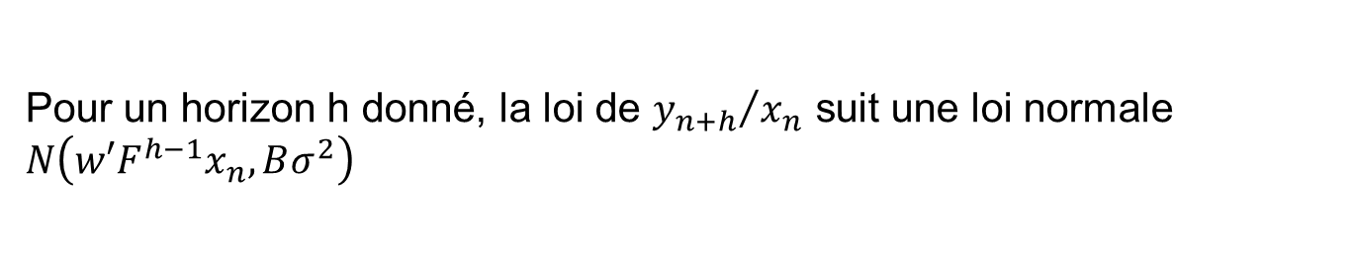


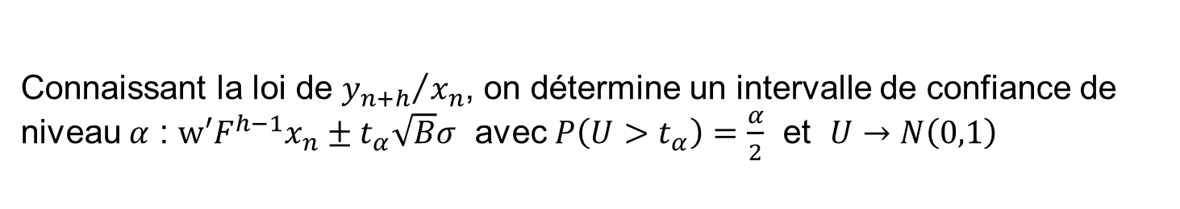

Pour un horizon h donné, la loi de ${y_{n+h}}/{x_{n}}$ suit une loi normale $N\left({w′F}^{h−1}x_{n},Bσ^{2}\right)$
$$B=\left\{\begin{aligned}1 si h=1 \\ w^{′}F^{i}gg^{′} {F^{i}}^{′}w+1 si h≥2\end{aligned}\right.$$
Connaissant la loi de ${y_{n+h}}/{x_{n}}$, on détermine un intervalle de confiance de niveau $α$ : $w′F^{h−1}x_{n}±t_{α}\sqrt{B}σ$ avec $P\left(U>t_{α}\right)=\frac{α}{2}$ et $U→N\left(0,1\right)$
Gr2 : Le modèle espace d’état linéaire avec E multiplicative et S absente ou additive
Le modèle espace d’état de ce groupe a la forme suivante :
$$\left\{\begin{matrix}y_{t}=w^{′}x_{t−1}\left(1+ε_{t}\right) \\ x_{t}=\left(F+gw′ε_{t}\right)x_{t−1}\end{matrix} \right.$$
On a pour un horizon h, ${\hat{y}}_{n+h}=E\left({y_{n+h}}/{x_{n}}\right)$

Slide 61

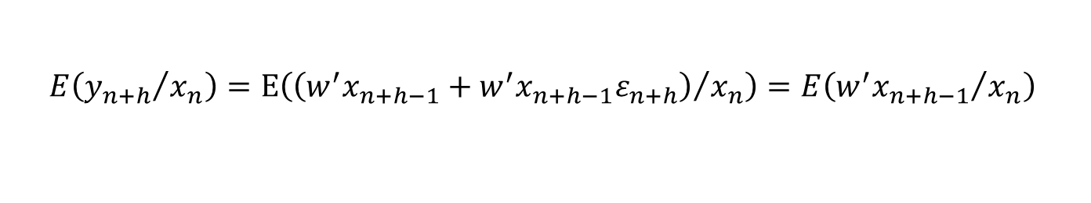

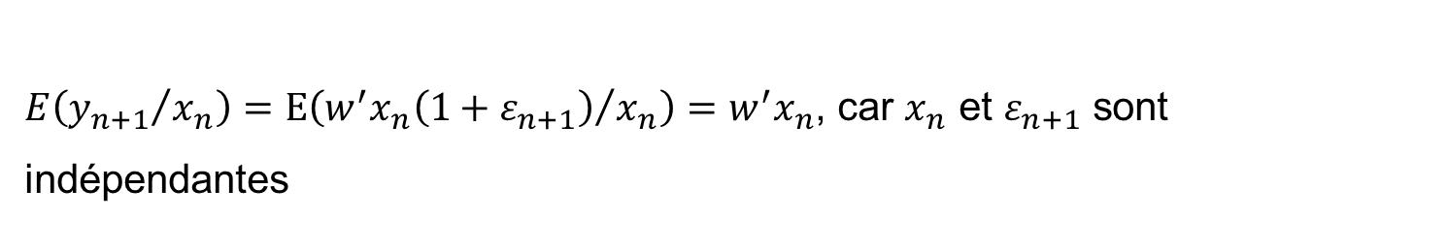
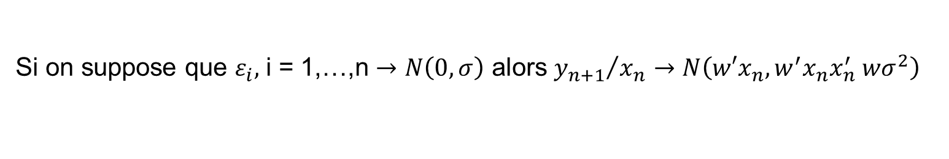
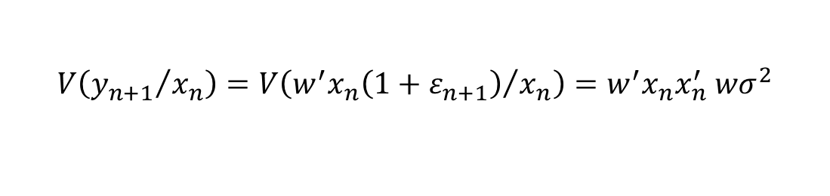

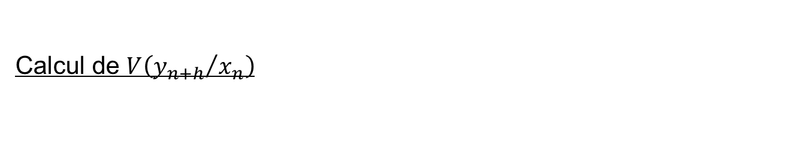
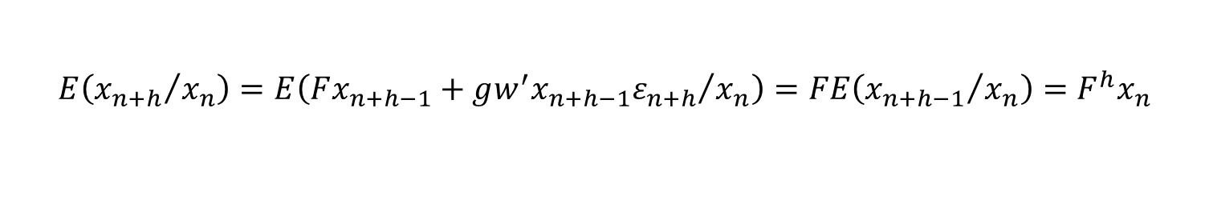
$E\left({y_{n+1}}/{x_{n}}\right)=E\left({w^{′}x_{n}\left(1+ε_{n+1}\right)}/{x_{n}}\right)=w^{′}x_{n}$, car $x_{n}$ et $ε_{n+1}$ sont indépendantes
$$E\left({y_{n+h}}/{x_{n}}\right)=E\left({\left(w^{′}x_{n+h−1}+{w^{′}x_{n+h−1}ε}_{n+h}\right)}/{x_{n}}\right)=E\left({w^{′}x_{n+h−1}}/{x_{n}}\right)$$
$$E\left({x_{n+h}}/{x_{n}}\right)=E\left({Fx_{n+h−1}+gw^{′}x_{n+h−1}ε_{n+h}}/{x_{n}}\right)=FE\left({x_{n+h−1}}/{x_{n}}\right)=F^{h}x_{n}$$
$$E\left({y_{n+h}}/{x_{n}}\right)=w^{′}E\left({x_{n+h−1}}/{x_{n}}\right)=w^{′}F^{h−1}x_{n}$$
Calcul de $V\left({y_{n+h}}/{x_{n}}\right)$
$$V\left({y_{n+1}}/{x_{n}}\right)=V\left({w^{′}x_{n}\left(1+ε_{n+1}\right)}/{x_{n}}\right)=w^{′}x_{n}x_{n}^{′} wσ^{2}$$
Si on suppose que $ε_{i},$ i = 1,…,n $→N\left(0,σ\right)$ alors ${y_{n+1}}/{x_{n}}→N\left(w′x_{n},w^{′}x_{n}x_{n}^{′} wσ^{2}\right)$
$${y_{n+h}}/{x_{n}={w^{′}x_{n+h−1}\left(1+ε_{n+h}\right)}/{x_{n}}}$$
On remarque que ${y_{n+h}}/{x_{n}}$ n’est pas une loi normale car c’est le produit de 2 fonctions de lois normales indépendantes

Slide 62
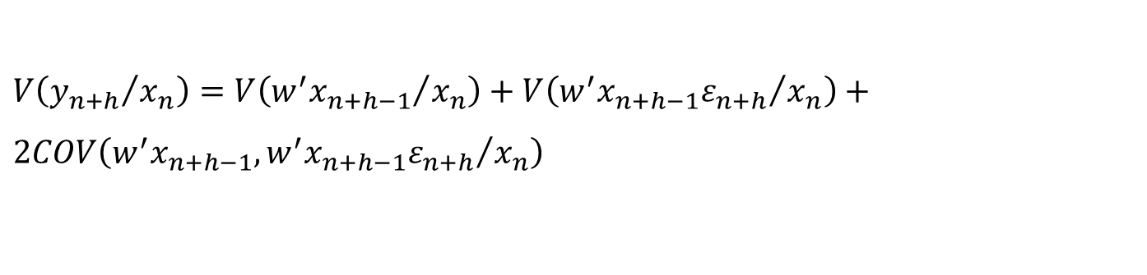
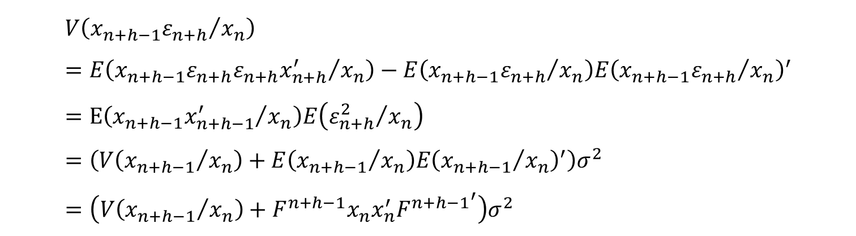
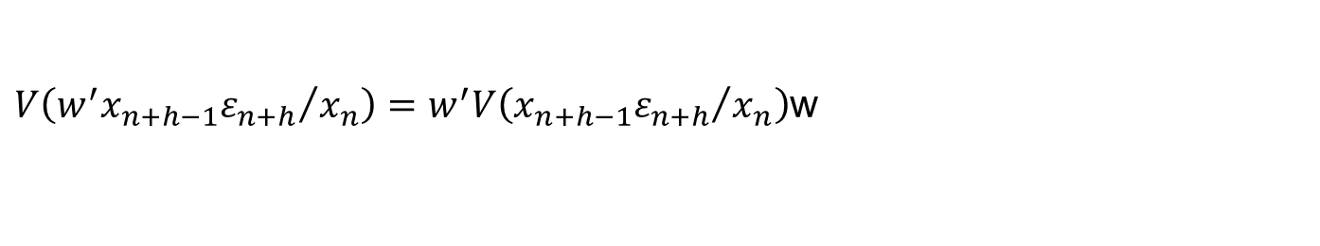


$V\left({y_{n+h}}/{x_{n}}\right)=V\left({w^{′}x_{n+h−1}}/{x_{n}}\right)+V\left({w^{′}x_{n+h−1}ε_{n+h}}/{x_{n}}\right)+2COV\left({w^{′}x_{n+h−1},w^{′}x_{n+h−1}ε_{n+h}}/{x_{n}}\right)$
$$COV\left({w^{′}x_{n+h−1},w^{′}x_{n+h−1}ε_{n+h}}/{x_{n}}\right)=w^{′}COV\left({x_{n+h−1}, x_{n+h−1}ε_{n+h}}/{x_{n}}\right)w$$
$COV\left({x_{n+h−1}, x_{n+h−1}ε_{n+h}}/{x_{n}}\right)=E\left({x_{n+h−1}x_{n+h−1}^{′}ε_{n+h}}/{x_{n}}\right)−E\left({x_{n+h−1}}/{x_{n}}\right)E{\left({x_{n+h−1}ε_{n+h}}/{x_{n}}\right)}^{′} =E\left({x_{n+h−1}x_{n+h−1}^{′}}/{x_{n}}\right)E\left({ε_{n+h}}/{x_{n}}\right)=0$
$V\left({w^{′}x_{n+h−1}ε_{n+h}}/{x_{n}}\right)=w^{′}V\left({x_{n+h−1}ε_{n+h}}/{x_{n}}\right)$w
$$V\left({x_{n+h−1}ε_{n+h}}/{x_{n}}\right)=E\left({x_{n+h−1}ε_{n+h}ε_{n+h}x_{n+h}^{′}}/{x_{n}}\right)−E\left({x_{n+h−1}ε_{n+h}}/{x_{n}}\right)E{\left({x_{n+h−1}ε_{n+h}}/{x_{n}}\right)}^{′}=E\left({x_{n+h−1}x_{n+h−1}^{′}}/{x_{n}}\right)E\left({ε_{n+h}^{2}}/{x_{n}}\right)=\left(V\left({x_{n+h−1}}/{x_{n}}\right)+E\left({x_{n+h−1}}/{x_{n}}\right)E{\left({x_{n+h−1}}/{x_{n}}\right)}^{′}\right)σ^{2}=\left(V\left({x_{n+h−1}}/{x_{n}}\right)+F^{n+h−1}x_{n}x_{n}^{′}{F^{n+h−1}}^{′}\right)σ^{2}$$

Slide 63





Donc $V\left({y_{n+h}}/{x_{n}}\right)=$
$$w^{′}V\left({x_{n+h−1}}/{x_{n}}\right)w+w′\left(V\left({x_{n+h−1}}/{x_{n}}\right)+F^{n+h−1}x_{n}x_{n}^{′}{F^{n+h−1}}^{′}\right)wσ^{2}$$
$$V\left({y_{n+h}}/{x_{n}}\right)=w^{′}V\left({x_{n+h−1}}/{x_{n}}\right)w\left(1+σ^{2}\right)+w′F^{n+h−1}x_{n}x_{n}^{′}{F^{n+h−1}}^{′}wσ^{2}$$
Calculons $V\left({x_{n+h}}/{x_{n}}\right)=V_{n+h}$
On a $x_{n+h}=Fx_{n+h−1}+gw^{′}x_{n+h−1}ε_{n+h}$
$$V_{n+h}=FV_{n+h−1}F^{′}+V\left({gw^{′}x_{n+h−1}ε_{n+h}}/{x_{n}}\right)+2COV\left({{Fx}_{n+h−1},gw^{′}x_{n+h−1}ε_{n+h}}/{x_{n}}\right)$$
Comme précédemment, la covariance est nulle
$$V_{n+h}=FV_{n+h−1}F^{′}+gw^{′}V\left({x_{n+h−1}ε_{n+h}}/{x_{n}}\right){wg}^{′}=FV_{n+h−1}F^{′}+gw′\left(V_{n+h−1}+F^{n+h−1}x_{n}x_{n}^{′}{F^{n+h−1}}^{′}\right)wg′σ^{2}$$
$$V_{n+1}=V\left({x_{n+1}}/{x_{n}}\right)=V\left({Fx_{n}+gw^{′}x_{n}ε_{n+1}}/{x_{n}}\right)=gw^{′}x_{n}x_{n}^{′}wg′σ^{2}$$

Slide 64



Algorithme de calcul de $V\left({y_{n+h}}/{x_{n}}\right)$ pour $h≥2$
$V_{n+1}=gw^{′}x_{n}x_{n}^{′}wg′σ^{2}$
Pour i ← 2 à h
$$V\left({y_{n+i}}/{x_{n}}\right)=w^{′}V_{n+i−1}w+w′\left(V_{n+i−1}+F^{n+h−1}x_{n}x_{n}^{′}{F^{n+h−1}}^{′}\right)wσ^{2}$$
$$V_{n+i}=FV_{n+i−1}F^{′}+gw′\left(V_{n+i−1}+F^{n+i−1}x_{n}x_{n}^{′}{F^{n+i−1}}^{′}\right){wg^{′}σ}^{2}$$
Fin_Pour
Gr3 : Le modèle espace d’état non linéaire avec E multiplicative et S multiplicative
$$\left\{\begin{matrix}y_{t}=w_{1}^{′}x_{t−1}w_{2}^{′}z_{t−1}\left(1+ε_{t}\right) \\ x_{t}=\left(F_{1}+g_{1}w_{1}^{′}ε_{t}\right)x_{t−1} \\ z_{t}=\left(F_{2}+g_{2}w_{2}^{′}ε_{t}\right)z_{t−1}\end{matrix} \right.$$
$x_{t}$ : niveau et pente, $z_{t}$ : composante saisonnière

Slide 65






On a pour un horizon h, ${\hat{y}}_{n+h}=E\left({y_{n+h}}/{x_{n}},z_{n}\right)=w_{1}^{′}x_{n}w_{2}^{′}z_{n}$ si h=1
Il est possible de calculer $V\left({y_{n+h}}/{x_{n},z_{n}}\right)$
Pour les G2 et G3, même si ${y_{n+h}}/{x_{n}}$ n’est pas normale, on utilise la formule suivante pour l’intervalle de confiance de niveau de signification $α$ et à horizon h donné :
${\hat{y}}_{n+h}±t_{α}\sqrt{V\left({y_{n+h}}/{x_{n}}\right)}$ avec $P\left(U>t_{α}\right)=\frac{α}{2}$ et $U→N\left(0,1\right)$
Pour G3 on a : ${\hat{y}}_{n+h}±t_{α}\sqrt{V\left({y_{n+h}}/{x_{n},z_{n}}\right)}$
Groupe 4 et Groupe 5
${\hat{y}}_{n+h}=E\left({y_{n+h}}/{x_{n}} \right)→$ voir fichier ‘‘file’’
$V\left({y_{n+h}}/{x_{n} }\right)$ n’a pas pu être calculée

Slide 66



Calcul d’un intervalle de confiance par simulation de niveau de signification $α$
Cette méthode permet de contourner le calcul de $V\left({y_{n+h}}/{x_{n}}\right)$
On dispose de n valeurs d’une série temporelle $y_{1},…y_{n}$, pour laquelle on a calculé un modèle ETS
$$\left\{\begin{matrix}y_{t}=w\left(x_{t−1}\right)+r\left(x_{t−1}\right)ε_{t} \\ x_{t}=f\left(x_{t−1}\right)+g\left(x_{t−1}\right)ε_{t}\end{matrix}\right.$$
En estimant les paramètres du modèle et en en considérant le fait que pour t = 1,…,n, $ε_{t}=\frac{y_{t}−w\left(x_{t−1}\right)}{r\left(x_{t−1}\right)}$, on calcule $x_{n}$
Pour un horizon h donné, on génère h valeurs de la loi $N\left(0,{\hat{σ}}^{2} \right)$, ce qui permet de calculer $y_{n+1},…y_{n+h}$
Cette opération est répétée T fois, T = 5000, 10000, 20000
On obtient ainsi un échantillon de la variable $y_{n+h}$
Cette échantillon est trié selon l’ordre croissant
LimInf = T$α/2$ et LimSup = T$\left(1−α/2\right)$ ième valeurs de l’échantillon trié

Slide 67
Les critères de comparaison
$$MSE=\frac{\sum_{i=1}^{n}{{\left(y_{i}−{\hat{y}}_{i/{i−1}}\right)}^{2}}}{n} avec{ \hat{y}}_{i/{i−1}}=E\left({y_{i}}/{x_{i−1}}\right)=w\left(x_{i−1}\right)$$
$$AME=\frac{\sum_{i=1}^{n}{abs\left(y_{i}−{\hat{y}}_{i/{i−1}}\right)}}{n}$$
On définit ${MSE}_{k}=\frac{\sum_{i=k}^{n}{{\left(y_{i}−{\hat{y}}_{i/{i−k}}\right)}^{2}}}{n}$, k = 1,2,3
On a $AMSE=\frac{{MSE}_{1}+{MSE}_{2}+{MSE}_{3}}{3}$

Slide 68


La fonction ets du package forecast
Elle permet de calculer le modèle ets d’une série temporelle
Par défaut les paramètres sont estimés par maximisation de la fonction vraisemblance
Il est possible d’estimer les paramètres du modèle en minimisant :
$$\left\{\begin{matrix}mse \\ amse \\ \begin{aligned}mae \\ σ^{2}\end{aligned}\end{matrix}\right.$$
Le meilleur modèle choisi est celui qui minimise un critère de sélection :
$$\left\{\begin{matrix}AIC \\ BIC \\ AICC\end{matrix}\right.$$

Slide 69

Codes possibles
ets(z) est équivalent à ets(z, model =‘‘ZZZ’’)
ets(z, modele = ‘‘AMM’’) $→$ calculer le model AMM
ets(z, model = ‘‘AMM’’, damped = TRUE) $→$ calculer le model AM_{d}M
ets(z, model = ‘‘ZMA’’, damped = TRUE) $→$ calculer le meilleur model parmi les modèle T = M_{d} et S = A
A défaut, la tendance est additive
ets(z, allow.multiplicative.trend = TRUE)
ets(z, opt.crit = ‘‘amse’’, ic = ‘‘bic’’), calculer le meilleur modèle en minimisant le critère amse pour estimer les paramètres et en utilisant bic pour choisir le meilleur
ets(z, model = ‘‘AAA’’, opt.crit = ‘‘sigma’’) calculer le modèle AAA en estimant les paramètres en minimisant $σ$ l’écart type du bruit $ε_{t}$

